Slide 1
La fourbure
Définition
Mécanisme
Conséquences
Causes
Prévention
Traitements
Thierry Eeckhout
Jessica Letenre
6 mars 2015

Slide 2
Définition
La fourbure est un désengrènement des lamelles du derme et de l’épiderme du pied qui entraine une descente et un basculement de la troisième phalange, et ce quelles que soient les causes de ce désengrènement.

Slide 3
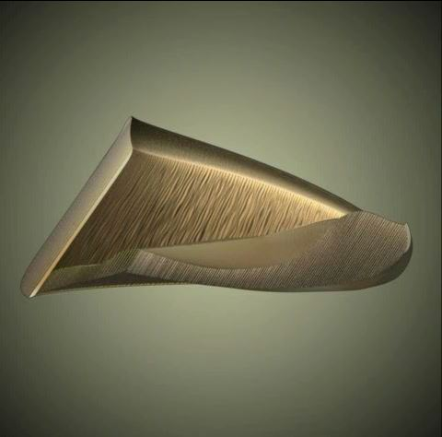
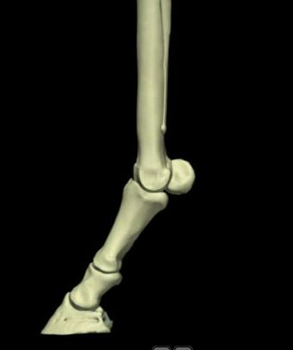
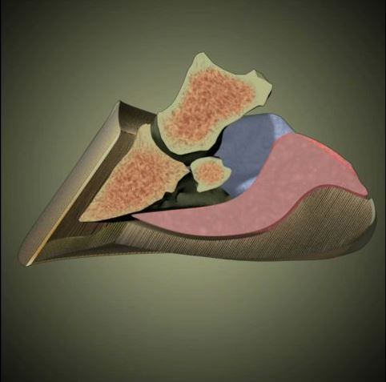
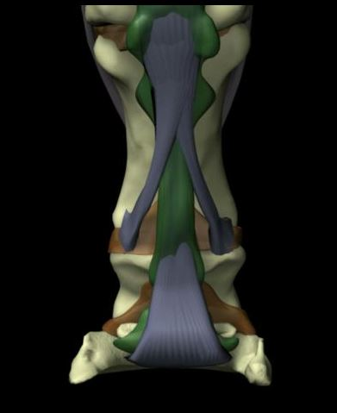
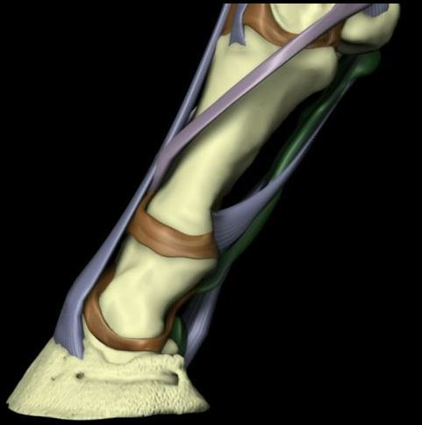
Rappel anatomique
Notes:
Distal limb Hoof

Slide 4
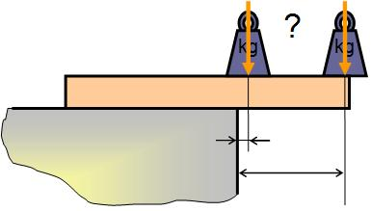
Rappel physique
Moment d’une force = Force X Levier
Force
Levier
Notes:
Distal limb Hoof

Slide 5
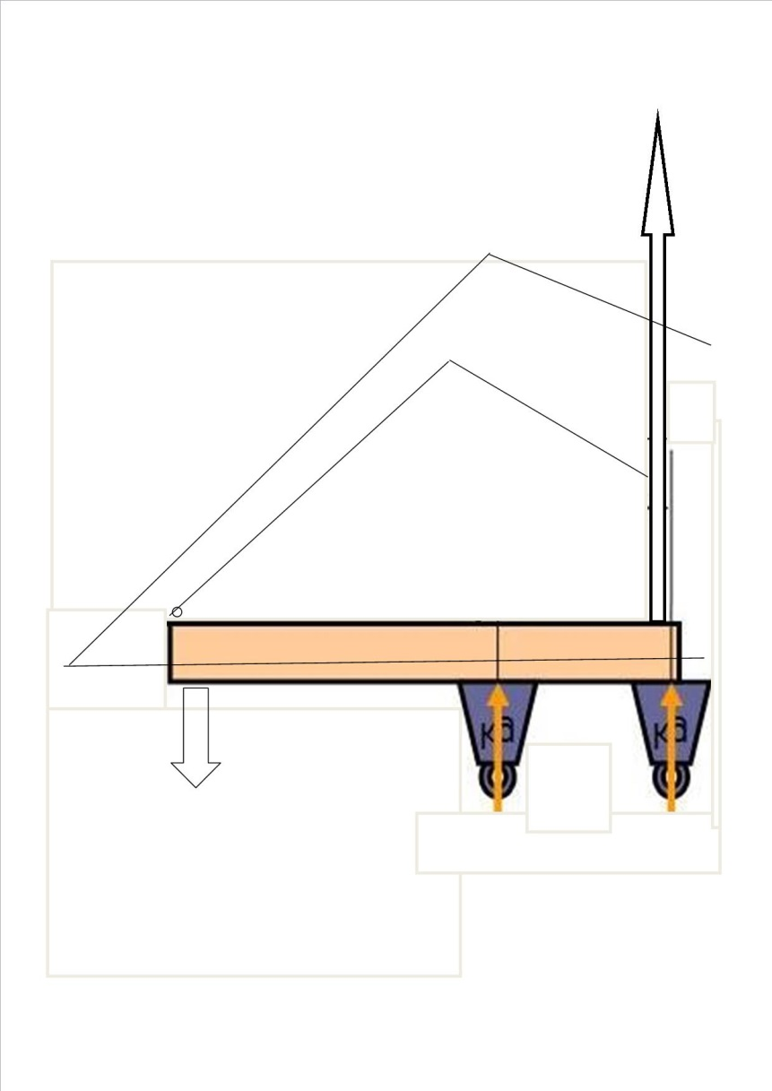
Rappel physique
Force
Levier
Notes:
Distal limb Hoof

Slide 6
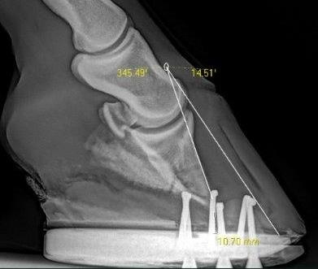
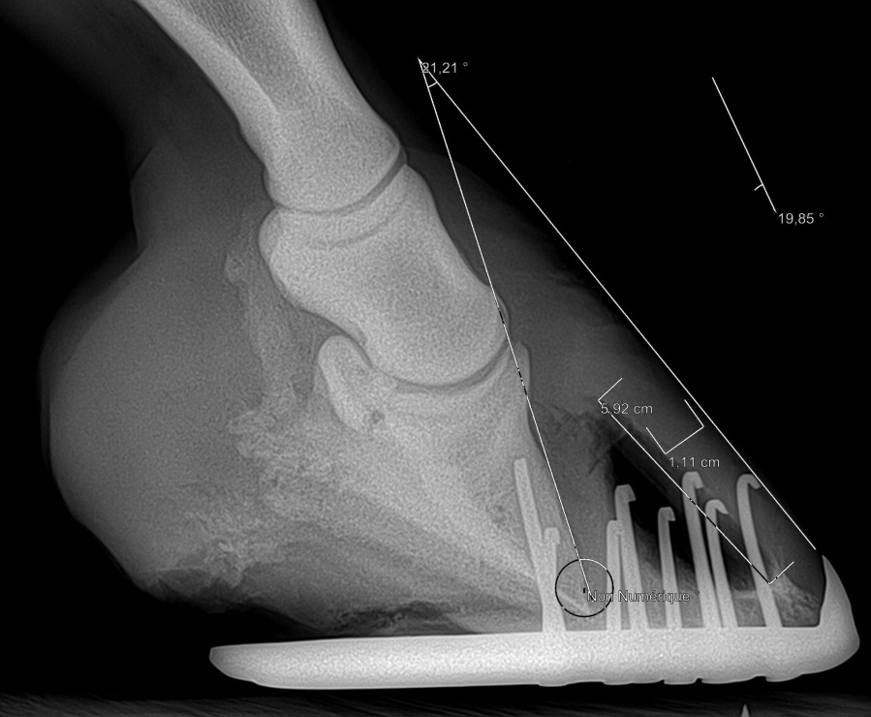

Slide 7
Mécanisme
Toujours un désengrènement du derme et épiderme (corne et phalange)
Très précoce : 12h avant les symptômes
Mécanisme vasculaire (hypothèses !!!)

Slide 8
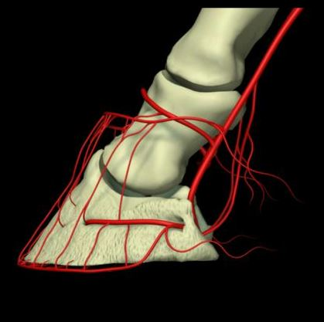
Notes:
Horse view

Slide 9
Conséquences
Descente de la troisième phalange
Basculement de la troisième phalange
Perforation de la sole
Douleur +++

Slide 10
Causes
Sepsis (infection)
Hyper insulinémie primaire
Hyper insulinémie induite par une insulino-résistance
Hyperglycémie permanente
Excès de travail
Substances toxiques (produits phytos…)

Slide 11
Sepsis - Infection
Multiplication bactérienne anormale →
Endotoxémie → toxines vasoactives → vasodilatation périphérique → vasoconstriction réflexe et shunt → nécrose des lamelles
Rétention placentaire
Chirurgie (surtout abdominale)
Abcès d’origines diverses (streptocoque)
Dérive de flore ← fructanes et glucose
Résumé !!!!

Slide 12
Hyper insulinémie
Rappel du rôle de l’insuline
Insuline en excès → Fourbure dans 95% des cas (mécanisme ???)
Causes d’hyper-insulinémie (insulino-résistance)
Syndrome de Cushing
Syndrome métabolique équin = SME
Excès de sucres (amidon et fructanes)
Induite par administration de cortisone (qui induit une insulino-résistance)

Slide 13
Rappel cushing :
Cushing
Dopamine
hypothalamus
-
Rôle inhibiteur de la dopamine
+++
ACTH stimule la production de cortisol par les surrénale
hypophyse
Cortisol inhibe l’hypophyse
Normalement presque pas d’ACTH secrété par l’hypophyse
Glande surrénale
Cortisol

Slide 14
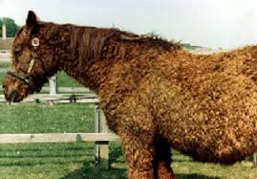
Hyper insulinémie < Cushing
Plus ou moins diabète de type 2 chez l’homme
L’augmentation du cortisol rend l’insuline inefficace → insulino-résistance → hyper-insulinémie → fourbure

Slide 15
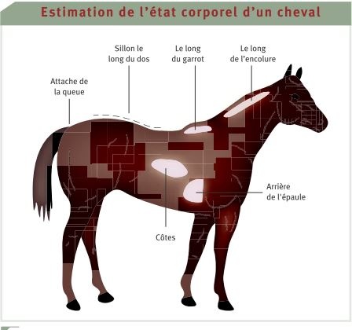
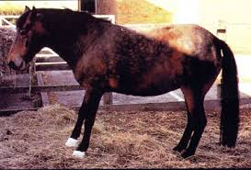
Hyper insulinémie < SME
Origine génétique & alimentaire (cf poulains sur-nourris)
Poneys obèses avec répartition des graisses
Appétit augmenté
Problème métabolique → résistine d’origine graisseuse → résistance à l’insuline → hyper-insulinémie et hyperglycémie → fourbure

Slide 16
Hyper insulinémie < excès de sucres
Augmentation des fermentations qui sélectionnent certains germes producteurs de toxines vasoactives
Fructanes : peu digérées par les mammifères … Caecum
Acidification du gros intestin qui devient plus perméable aux toxines

Slide 17
Hyper insulinémie < Fructanes
Polysaccharides de fructose
S’accumulent si
  Soleil
  Stress
    Herbe courte soit pâturée et piétinée soit fauchée
    Sécheresse
    Pulvérisation
  Métabolisme de la plante diminue (gel)
Conséquences sur la période de pâturage

Slide 18
Rappel photosynthèse
2 phénomènes concomitants
  Respiration : consomme 0² et sucres pour grandir à condition d’avoir de la chaleur
  Photosynthèse : consomme CO² H²O Lumière et produit des sucres : uniquement la journée
  Le jour Photosynthèse → Respiration
  La nuit Respiration → Photosynthèse

Slide 19
Rappel photosynthèse
Nuit froide → peu de respiration → peu de croissance → peu d’utilisation de sucres → sucres abondants le matin
Nuit chaude → bcp de respiration → bcp de croissance → sucres épuisés le matin
Conclusion : Eviter de sortir quand la plante est riche en fructanes
  Nuit froide attendre midi pour sortir
  Nuit chaude sortir le matin tôt
  Fort ensoleillé sortir plutôt le matin
  Couvert sortir plutôt l’après-midi

Slide 20
Hyper insulinémie
Administration de cortisone en excès (iatrogène)
→ Rend l’insuline inefficace → hyper insulinémie → fourbure

Slide 21
Excès de travail
Très difficile à prédire !
Fourbure non insulino-dépendante
Inflammation et vasodilatation suivie d’une vasoconstriction
Déchirure des lamelles
Produits de pulvérisation
Mécanisme ??? (stress de la plante ???)
Toxiques

Slide 22
Prévention
Dépend de la cause qu’on veut éviter
Sepsis (infection) → asepsie (cf immunité du vieux cheval)
Hyper insulinémie
  Cushing → Diagnostic précoce ACTH
  SME
    Prédisposition ?
    Bilan de prédiction possible (glucose – triglycérides – insuline - fructosamine
  Excès de sucres : gestion de l’alimentation
  Iatrogène → éviter la corticothérapie à tous crins
Excès de travail
Toxiques

Slide 23
Traitement de « management »
Refroidir dans un premier temps
Terrain souple et profond
Litière confortable pour favoriser le couchage
Repos strict !!!!!!
Humidifier les pieds puis goudronner
Alimentation pauvre en sucres avec bcp de fibres

Slide 24
Traitement médical
Des lésions : dans un premier temps
  AINS
  Neuroleptiques (repos strict !!! Au début)
  Analgésiques
  Héparine
  Patch à la nitroglycérine
Des causes : dans un deuxième temps

Slide 25

Traitement orthopédique
Le but ultime est
Eviter le basculement de P3
Protéger la sole et soutenir P3
Favoriser la repousse correcte
Rappel

Slide 26
Traitement orthopédique
Eviter le basculement de P3
  Le moment de la force est maximum si
    Le poids du cheval est élevé
      Régime
      Neuroleptiques
      Litière confortable
    Le levier est long donc la pince est longue

Slide 27
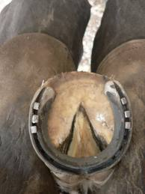
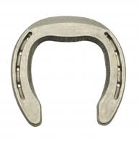
Traitement orthopédique
Eviter le basculement de P3
    Reculer au maximum l’axe de rotation (la pince)

Slide 28
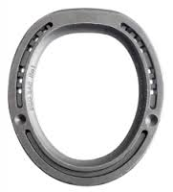
Traitement orthopédique
Eviter le basculement de P3
    Empêcher les talons de descendre dans un sol mou
Fer à l’envers
Egg bar shoe

Slide 29
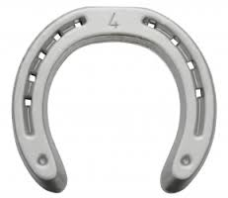
Traitement orthopédique
Eviter le basculement de P3
    Rehausser les talons pour soulager le DFT (perforant) A aussi un effet sur sol dur

Slide 30
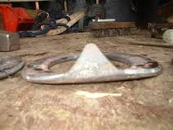
Traitement orthopédique
Eviter le basculement de P3
    Favoriser l’effet de « Rolling » et le départ du pied

Slide 31
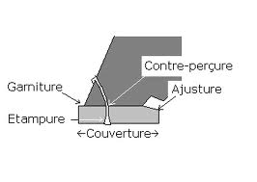
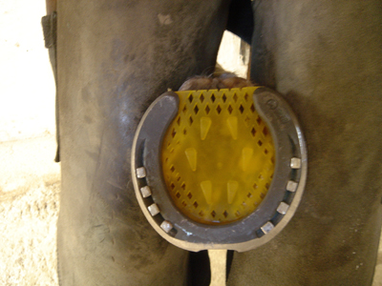
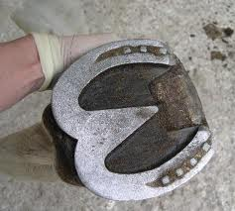
Traitement orthopédique
Protéger la sole et soutenir P3
  Ajusture qui respecte l’aspect
  bombé de la sole
  Ferrure à plaque (+ résine souple multi-composant)
  Ferrure en cœur ou en « M »

Slide 32
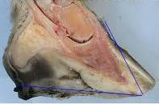
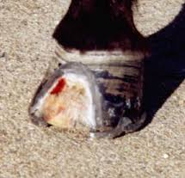
Traitement orthopédique
Favoriser une repousse correcte
  Rétablir le parallélisme de la
  muraille et de P3
  Libérer la face avant de la muraille
  Aux USA : enlever le sabot ☹

Slide 33
Traitement orthopédique
Et sans fers ???
    Préserver les talons
    Parer « en bateau »
    Placer une orthèse plâtrée pour
      Protéger la sole
      Modifier l’aplomb
      Supporter la fourchette
    Litière souple et profonde (lin, copeaux, tourbe)

Slide 34
Conclusions
La fourbure est TOUJOURS à prendre en considération
Il faut agir RAPIDEMENT tant du point de vue médical qu’orthopédique
Si fourbures récidivantes rechercher une cause métabolique (Cushing – SME)
Collaboration
Véto
Maréchal
Propriétaire
Marchand d’aliments

Slide 35
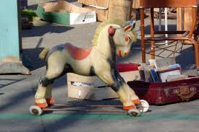
Merci pour votre attention ☺

